Slide 1

PHÒNG GIÁO DỤC VÀ ĐÀO TẠO QUẬN LONG BIÊN
TRƯỜNG MẦM NON HOA SỮA
LĨNH VỰC PHÁT TRIỂN NGÔN NGỮ
HOẠT ĐỘNG LÀM QUEN VĂN HỌC
ĐỀ TÀI: THƠ “Cô dạy ”
LỨA TUỔI: 3 – 4 TUỔI
LỚP: MẪU GIÁO BÉ C2
NĂM HỌC 2022 - 2023

Slide 2


BÀI HÁT:
CHÁU VẼ ÔNG MẶT TRỜI

Slide 3

LẦN 1
CÔ ĐỌC THƠ CHO TRẺ NGHE

Slide 4

LẦN 2
CÔ ĐỌC THƠ KẾT HỢP TRANH MINH HỌA

Slide 5
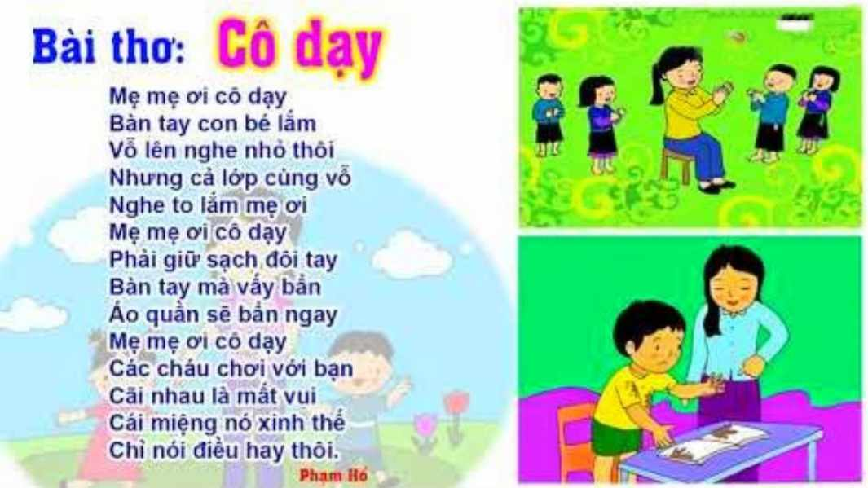

Slide 6


Slide 7

TRẺ ĐỌC BÀI THƠ

